Slide 1

II64 NEOTEΡΗ ΕΥΡΩΠΑΪΚΗ ΙΣΤΟΡΙΑ II΄
Ενότητα 2δ: Έντυπο και ο κόσμος των τεχνιτών στη Γαλλία, 16ος αι.
Κώστας Γαγανάκης
Φιλοσοφική Σχολή
Τμήμα Ιστορίας - Αρχαιολογίας

Slide 2
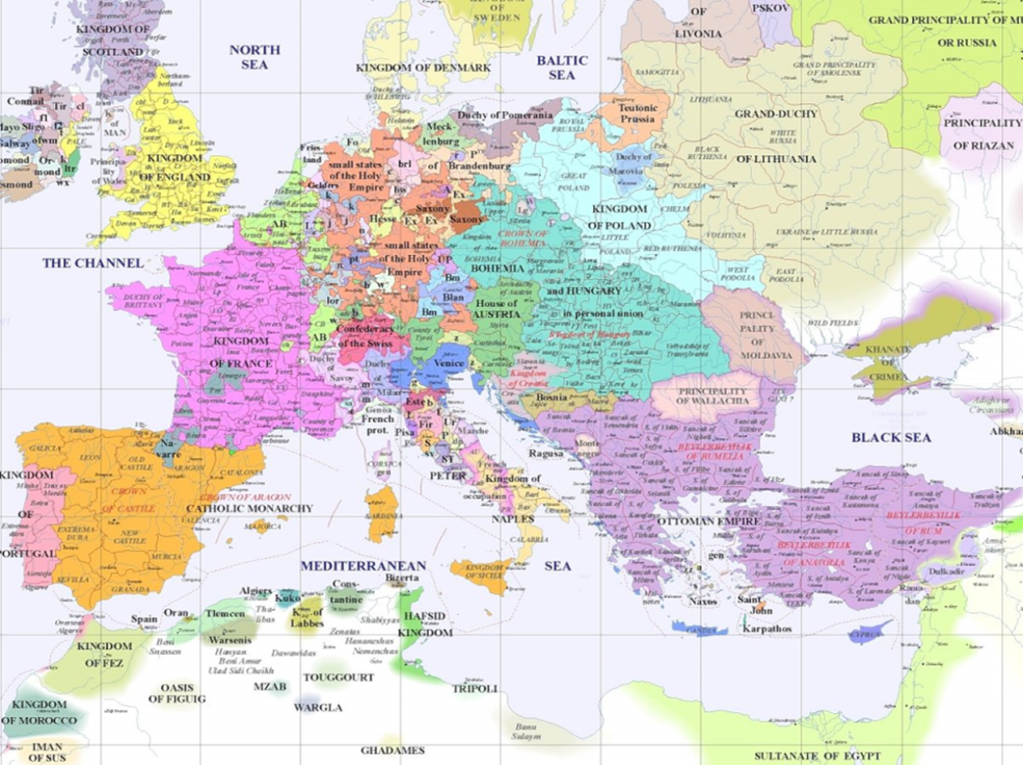
Εικόνα 1.

Slide 3
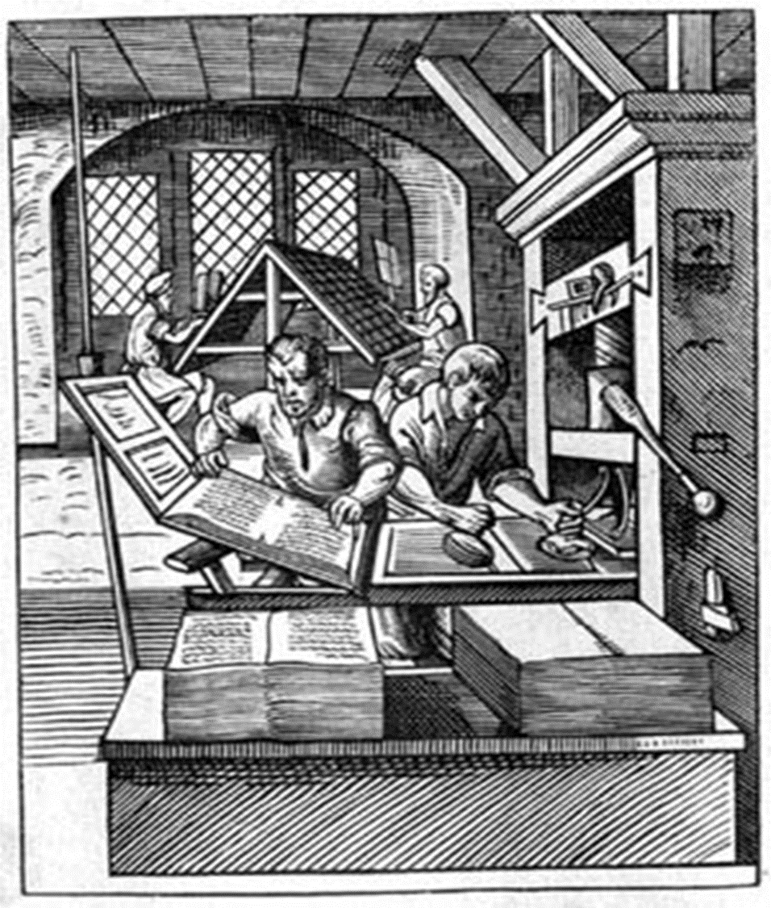
Εικόνα 2.

Slide 4
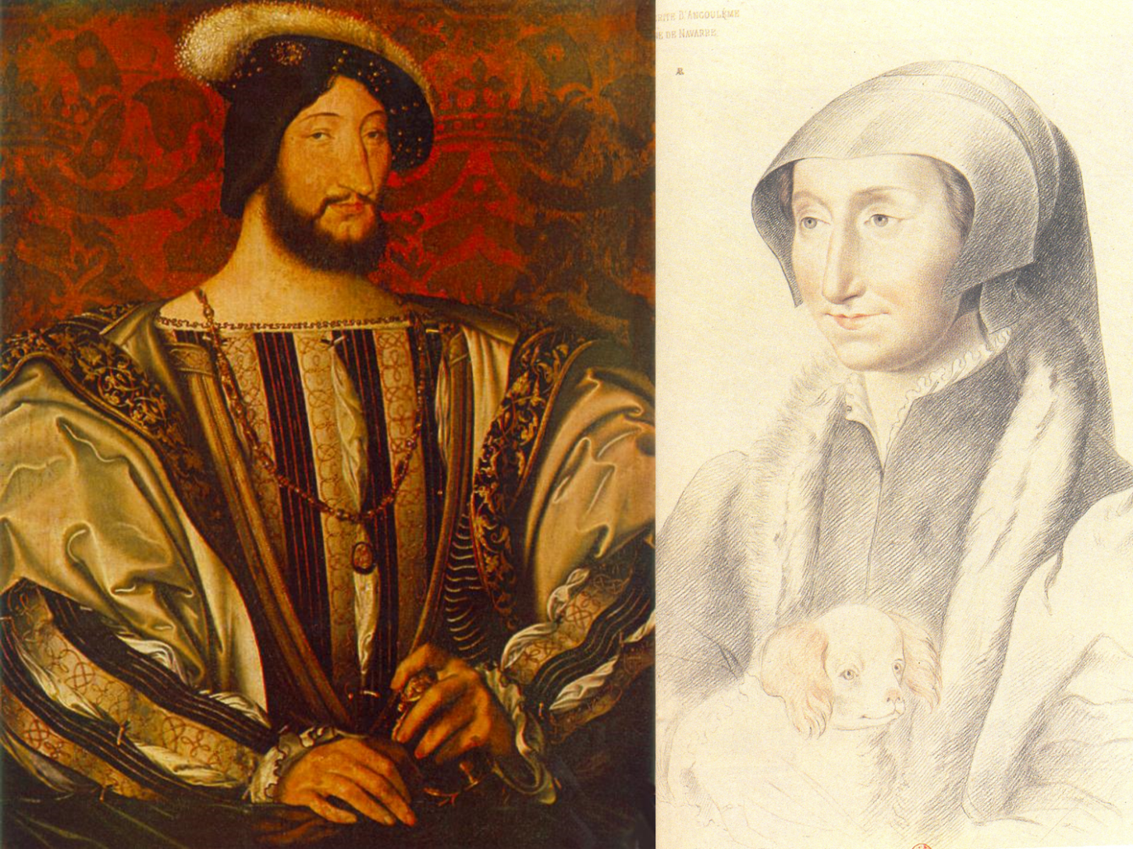
Εικόνα 3.

Slide 5
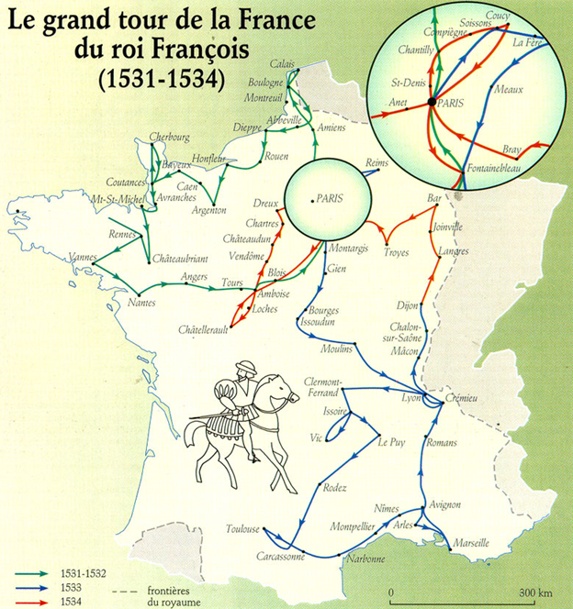
Εικόνα 4.

Slide 6
Έντυπο και ο κόσμος των τεχνιτών στη Γαλλία, 16ος αιώνας
Βιβλία ωρών, βίοι αγίων, τεχνικά εγχειρίδια, γαλλικές μεταφράσεις Βίβλου.
Αγορά - ανάγνωση – μεταπώληση, δανεισμός.
Πρακτικές ανάγνωσης.
Βιβλία, κοινό κτήμα (οικογένειες, συντεχνίες).
Φυλλάδια, αφίσες (images volantes, placards, canards).
Πρωτοκαθεδρία θρησκευτικών τίτλων, εμφανής απήχηση έργου ομάδας Meaux (Καινή Διαθήκη Lefevre d’Etaples, 1521).

Slide 7
Ετερόδοξο κήρυγμα και η κατάσταση της Εκκλησίας στη Γαλλία την παραμονή της Μεταρρύθμισης: 1
Φραγκισκανοί, Olivier Marchand, Vincent Ferrer, Τhomas Illyricus, Montauban (25.000 ακροατές).
Iανουάριος 1499, Amiens: κήρυκας του επαιτικού τάγματος των Minimes, καυτηριάζει βάρος φορολογίας, ολιγαρχικό τρόπο διακυβέρνησης, προκλητικό τρόπο ζωής αστικής ελίτ. «διαμεσολαβητής, επιφορτισμένος να μεταφέρει στους κρατούντες τα δίκαια αιτήματα των φτωχών».
Châlons-sur-Marne, 1419: Πρότυπο «κήρυκα ορθού & λογικού δόγματος» (σεβασμός στην πολιτικο-κοινωνική τάξη, στο βασιλέα, παρότρυνση αποκλειστικά σε πράξεις ευλάβειας).

Slide 8
Ετερόδοξο κήρυγμα και η κατάσταση της Εκκλησίας στη Γαλλία την παραμονή της Μεταρρύθμισης: 2
Κονκορδάτο Bologna, 1516: βασιλικό δικαίωμα αποκλειστικής ανάδειξης επισκόπων στη γαλλική επικράτεια. Τυπικό δικαίωμα παπικής αρνησικυρίας. Πάπας: εφάπαξ είσπραξη ετήσιου εισοδήματος από νεοδιορισμένους επισκόπους, διορισμός ορισμένων προσώπων δικής του επιλογής.
Κατάργηση ανεξαρτησίας Γαλλικανικής Εκκλησίας, σύζευξη κοσμικής & θρησκευτικής εξουσίας στο πρόσωπο του Rex Christianissimus.
Ραγδαία εκκοσμίκευση επισκοπικού σώματος.
Επί βασιλείας Φραγκίσκου Α’, 102 από τους 129 νεοδιορισμένους επισκόπους από ισχυρές φεουδαλικές οικογένειες. Επί Ερρίκου Β΄, 3 από τους 80 νεοδιορισμένους επισκόπους σπουδές θεολογίας, 21 επισκοπικοί θώκοι σε Ιταλούς, πελάτες του Πάπα. 1519. Σε σύνολο 101 επισκόπων, 19 διέμεναν τακτικά στις έδρες τους).

Slide 9
Ετερόδοξο κήρυγμα και η κατάσταση της Εκκλησίας στη Γαλλία την παραμονή της Μεταρρύθμισης: 3
Αντίδραση Γαλλικανών: Βασιλικό Δικαστήριο Παρισιού, θεματοφύλακας γαλλικανικής παράδοσης: επικύρωση Κονκορδάτου Bologna το Μάρτιο του 1518.
Αντιπαράθεση με μοναρχία σε ζητήματα πίστης.
Μεταρρυθμιστικές φωνές: Devotio Moderna, Έρασμος, πρόσκληση για ανάληψη διεύθυνσης Κολεγίου Γαλλίας, 1517.
Επισκοπή της Meaux: Guillaume Briçonnet, Jacques Lefèvre d’Etaples, Guillaume Farel, Gerard Roussel: τακτικές αναγνώσεις επιστολών Απόστολου Παύλου & Ευαγγελίων σε ενοριακό επίπεδο, μετάφραση των Γραφών. Καινή Διαθήκη, 1521,1523, λειτουργικά κείμενα, επεξηγηματικοί σχολιασμοί στα γαλλικά.

Slide 10
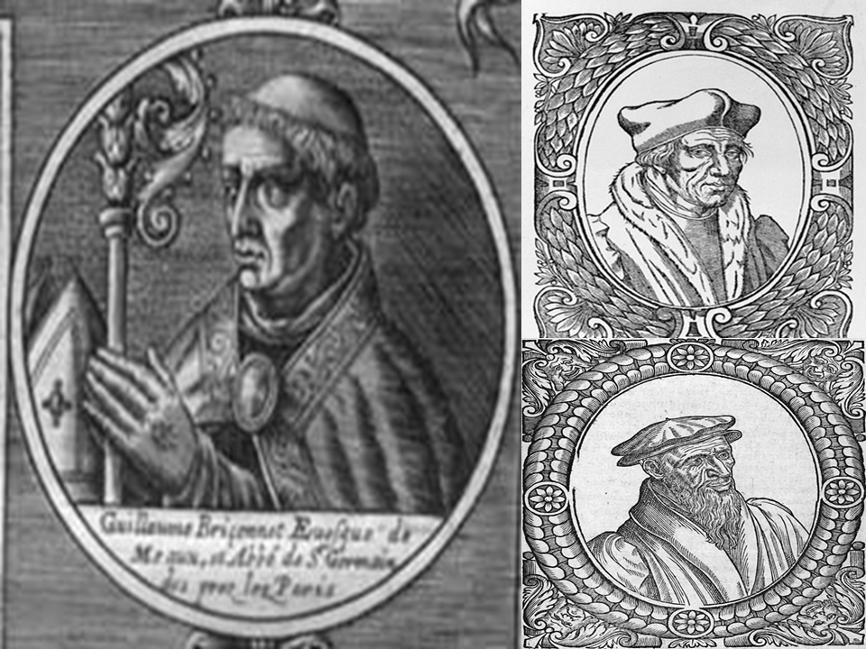
Εικόνα 5.

Slide 11
Από το 1521…
1521: Προγραφή γραπτών Λούθηρου από Θεολογική Σχολή Σορβόννης.
Μάρτιος 1521, Βασιλικό Δικαστήριο Παρισιού: Βασιλικό Διάταγμα, απαγορεύει στους τυπογράφους την έκδοση θρησκευτικών τίτλων στα γαλλικά & λατινικά, δίχως τον προηγούμενο έλεγχο τους από τη Σορβόννη, παράδοση μέσα σε 8 ημέρες όλων των βιβλίων του Λούθηρου που εξέδιδαν και διακινούσαν.
Ύπαρξη ενός πυκνού δικτύου έκδοσης και διακίνησης λουθηρανικών έργων που συνέδεε το Παρίσι και τη Λυών με εκδοτικά κέντρα της γερμανικής αυτοκρατορίας για την ικανοποίηση ενός κοινού το οποίο προβληματιζόταν επάνω σε ζητήματα πίστης και λατρευτικής πρακτικής, πέρα από την κατεστημένη διδασκαλία της Καθολικής Εκκλησίας.

Slide 12
Προβλήματα στη συγκρότηση & λειτουργία διωκτικού μηχανισμού:
Προβλήματα συνεργασίας Β.Δ Παρισιού με τα άλλα 6 Β.Δ. (Parlements) της χώρας.
Ελλιπής επικοινωνία πρωτεύουσας-περιφερειών.
Υπερβάλλων ζήλος τοπικών αξιωματούχων, οδηγεί στην πλασματική ομογενοποίηση των θρησκευτικών αποκλίσεων.
Κατασκευή υπερδιογκωμένου «λουθηρανού» αντιπάλου.
Λουθηρανισμός, μόλυνση.
Μάιος 1523, μετωπική επίθεση Β.Δ. Παρισιού στο βασιλικό περιβάλλον: Υπόθεση Louis de Berquin.
Aύγουστος 1525, πλήρης απαγόρευση μερικών & ολικών μεταφράσεων της Βίβλου.

Slide 13
Δίκτυο ευαγγελικών τυπογράφων & βιβλιοπωλών 1
Παρίσι, βιβλιοπωλείο l’écu de Bâle του Conrad Resch, βιβλιοπώλη και τυπογράφου από τη Βασιλεία: βιβλία του Λούθηρου & Έρασμου, Καινή Διαθήκη του Lefèvre d’Étaples, Pater Noster του Guillaume Farel, ανάτυπο παραδίδεται από τον Resch στον Simon de Colines, εκδότη της ομάδας της Meaux στο Παρίσι.
Συνεταίρος του Resch στο Παρίσι, ο τυπογράφος Simon du Bois, εκδίδει γαλλικές μεταφράσεις της Βίβλου, κατηχητικά εγχειρίδια, μεταφράσεις Λούθηρου και Έρασμου. Εργάζεται και μετά τη διάλυση του κύκλου της Meaux, μέχρι την αναγκαστική μετεγκατάστασή του στην Alençon το 1529. Εκεί, εξακολουθεί να εκδίδει προτεσταντικά έργα, όπως πραγματείες του Guillaume Farel και γαλλικές μεταφράσεις του Λούθηρου.

Slide 14
Δίκτυο ευαγγελικών τυπογράφων & βιβλιοπωλών 2
Λυών: 1531, ο Pierre de Vingle εκδίδει πραγματεία του μεταρρυθμιστή του Στρασβούργου Martin Bucer, ο οποίος εμφανίζεται με ψευδώνυμο.Εκδίδει επίσης την Καινή Διαθήκη στα γαλλικά και άλλα ευαγγελικά κείμενα. Αναγκάζεται να μετακινηθεί στη Γενεύη, από εκεί στη Βέρνη και τελικά στο Neuschâtel.
Ο de Vingle γίνεται στενός συνεργάτης του Guillaume Farel, μέσω κοινού τους φίλου, του Jean Vaugris, ανηψιού του Conrad Resch και τυπογράφου στη Βασιλεία, δυναμικού προωθητή γαλλόφωνων εκδόσεων του Λούθηρου. Ο de Vingle εκδίδει για τη Μεταρρύθμιση δίχως τη συγκατάθεση των αστικών αρχών.

Slide 15
Δίκτυο ευαγγελικών τυπογράφων & βιβλιοπωλών 3
Γίνεται γνωστός στις διωκτικές αρχές. 30 Απριλίου 1534, κατάθεση του εμπόρου από τη Γενεύη Baudichon de la Maisonneuve ενώπιον του εκκλησιαστικού δικαστηρίου της Λυών: είχε συναντήσει στη Γενεύη κάποιον τυπογράφο, ονομαζόμενο “Pierrot de Vingle”, ο οποίος είχε εκδόσει ορισμένες εκδόσεις της Καινής Διαθήκης στα γαλλικά πριν υποχρεωθεί από τις αρχές να εγκαταλείψει την πόλη.

Slide 16
Τακτικές παραπλάνησης των Καθολικών διωκτικών αρχών
Διαφοροποίηση της έντυπης ευαγγελικής προπαγάνδας στη Γαλλία από τη γερμανική, στο σχήμα και μέγεθος των εκδιδόμενων βιβλίων.
Υιοθέτηση του μικρού σχήματος in octavo (90-106mm x 50-60mm) αντί του μεγαλύτερου in quarto που προτιμούσαν οι τυπογράφοι των γερμανικών flugschriften, για τη διευκόλυνση των αναγκών του παράνομου δικτύου διακίνησης ευαγγελικού υλικού στη Γαλλία.

Slide 17
Τακτικές παραπλάνησης των Καθολικών διωκτικών αρχών 1
Ανώνυμος τυπογράφος του έργου του Pierre Viret Exposition du symbole des apostres (1557): το μικρό μέγεθος και χαμηλό κόστος παραγωγής των βιβλίων τα καθιστούσε προσιτά στους “povres de biens”, ενώ ήταν «πιο εύκολο να μεταφερθούν και με μικρότερο κίνδυνο, ανάμεσα στους διεστραμμένους εχθρούς του Θεού».

Slide 18
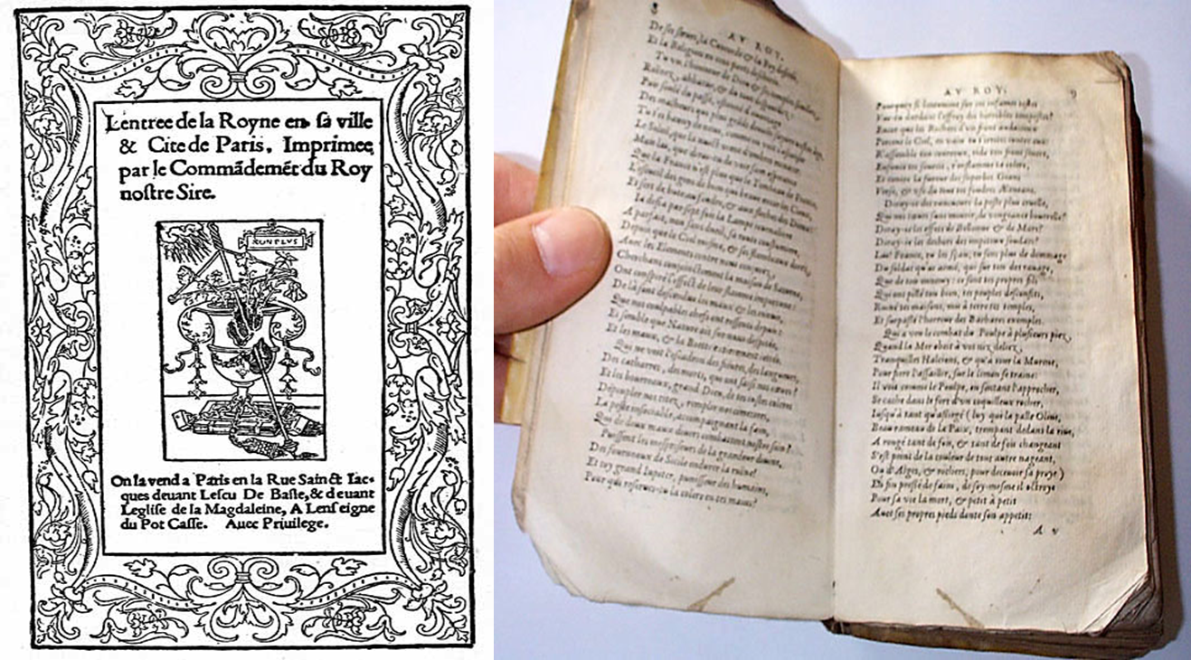
Εικόνα 6.

Slide 19
Τακτικές παραπλάνησης των Καθολικών διωκτικών αρχών 2
Μη συμπερίληψη του ονόματος και συμβόλου του τυπογράφου και του τόπου έκδοσης, χρήση ψευδώνυμων και πλασματικών τόπων έκδοσης, «καθολικιζόντων τίτλων».
Έργο Λούθηρου, Sermon von den guten werken (1520), γαλλική μετάφραση στην Αμβέρσα με τον τίτλο Des bonnes oeuvres sus les commandements de Dieu, ακολουθούμενη από άλλη, πιθανά από τον Simon du Bois στο Παρίσι, με τον ανώδυνο τίτλο La Fleur des Commandements et declaration des bonnes oeuvres.

Slide 20
Τακτικές παραπλάνησης των Καθολικών διωκτικών αρχών 3
Τυπογραφείο του Pierre de Vingle στο Neuschâtel, πρωτοστατεί στην τέχνη της παραπλάνησης: Confession de Noel Beda, όπου ο διώκτης των ευαγγελικών στη Γαλλία υιοθετεί ευαγγελικές αρχές για την «υπέρβαση της θρησκευτικής διαμάχης». Pierre du pont à Venise, Au chasteau Sainct Ange.
Συμπερίληψη ψευτο-καθολικών τίτλων στον Κατάλογο Προγραμμένων Βιβλίων της Σορβόννης του1551.

Slide 21
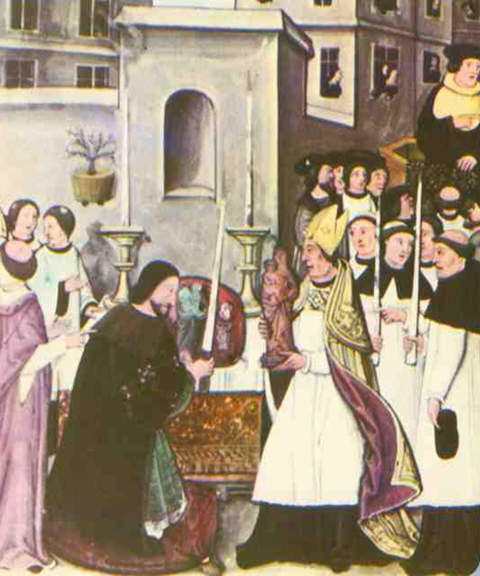
Εικόνα 7.
Tρίτη, 1 Ιουνίου 1528: Βεβήλωση αγάλματος βρεφοκρατούσας Παναγίας, συμβολή Rue des Rosiers & Rue des Juifs.
Διοργάνωση εξευμενιστικής λιτανείας με βασιλική παρουσία.
Καταδίκη και εκτέλεση Berquin.
25 Απριλίου 1529: “Grande Rebeyne”, Λυών.
Κηρύγματα αιρετικών, διακίνηση προγραμμένων βιβλίων, στασιαστικές κινήσεις αιρετικών.

Slide 22
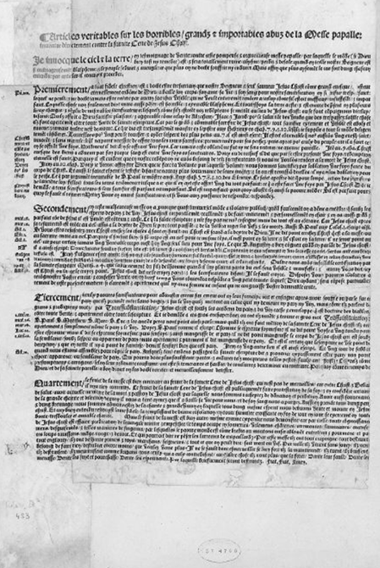
Υπόθεση των placards, πρωί Κυριακής 18 Οκτωβρίου 1534
Εικόνα 8.
«Αληθή άρθρα για τις τρομερές, χονδροειδείς και αβάστακτες καταχρήσεις της παπικής λειτουργίας, επινοημένες σε αντίθεση με το Μυστικό Δείπνο του Ιησού Χριστού».
Θεία μετάληψη, υπόμνηση της «τέλειας θυσίας» του Ιησού.
Τυπογραφείο Pierre de Vingle.
Συγγραφέας, Antoine de Marcourt, «εκστρατεία για την καταγγελία της παπικής πλάνης».

Slide 23
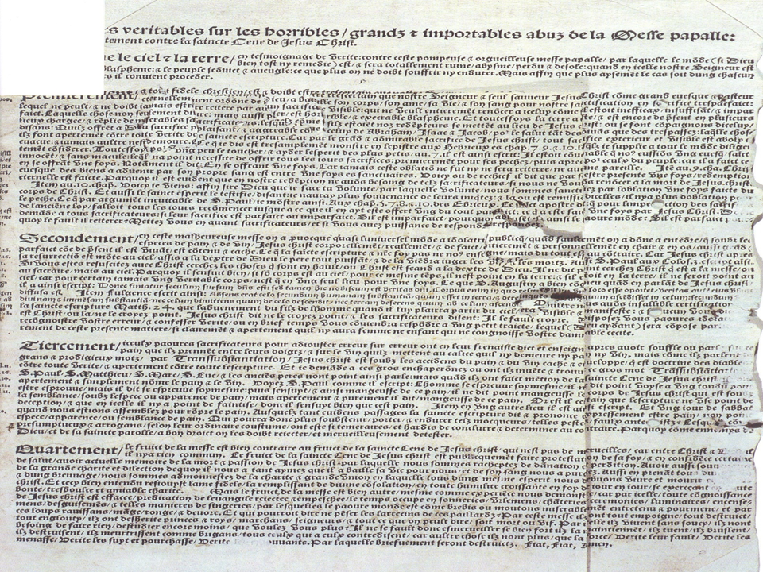
Εικόνα 9.

Slide 24
Αντιδράσεις:
Εξευμενιστική λιτανεία.
Βασιλική λιτανεία με την παρουσία της όστιας.
Περί τις 400 συλλήψεις, εκτελέσεις στην πυρά.
Τυπογράφος Antoine Augereau, “lèse majesté divine et humaine”.
6 Ιανουαρίου 1535: επανεμφάνιση placards, 11 εκτελέσεις.
13 Ιανουαρίου 1535: Βασιλικό Διάταγμα, αναστέλλει κάθε εκδοτική δραστηριότητα.
26 Φεβρουαρίου 1535: Βασιλικό Διάταγμα υιοθετεί επιλογή 24 τυπογράφων «εγνωσμένου κύρους» για την άσκηση της τυπογραφικής δραστηριότητας με βάση το Index της Σορβόννης.

Slide 25
Αναποτελεσματικότητα κατασταλτικών μέτρων: 1
Από τα μέσα της δεκαετίας του 1520, ο κύριος όγκος της έντυπης ευαγγελικής παραγωγής εκδιδόταν έξω από το βασίλειο και διακινούνταν στη Γαλλία μέσα από συνεχώς διευρυνόμενα παράνομα δίκτυα διακίνησης.
Πρωταγωνιστές στην παραγωγή και διακίνηση ευαγγελικών κειμένων, ο Martin Lempereur (Martinus de Keyser), τυπογράφος στην Αμβέρσα, η δραστηριότητα του οποίου είχε προκαλέσει την έκδοση του Διατάγματος των Βρυξελλών, απαγορεύοντας την έκδοση της Καινής Διαθήκης και άλλων θρησκευτικών έργων στα γαλλικά. Οι Conrad Resch και Thomas Wolff στη Βασιλεία, οι τυπογράφοι Johann Prüss ο νεώτερος και Johann Schott στο Στρασβούργο.

Slide 26
Αναποτελεσματικότητα κατασταλτικών μέτρων: 2
Στη Γενεύη, ο Pierre de Vingle ακολουθήθηκε από τον τυπογράφο Jean Girard, που εγκαταστάθηκε στην πόλη τον Μάρτιο του 1536.
Την περίοδο 1536-1550, 3 τυπογράφοι προώθησαν την υπόθεση της Μεταρρύθμισης στην πόλη: Πέρα από τον Jean Girard, ο Jean Michel, νέος ιδιοκτήτης του τυπογραφείου του de Vingle και ο Michel du Bois μέχρι το 1541.

Slide 27
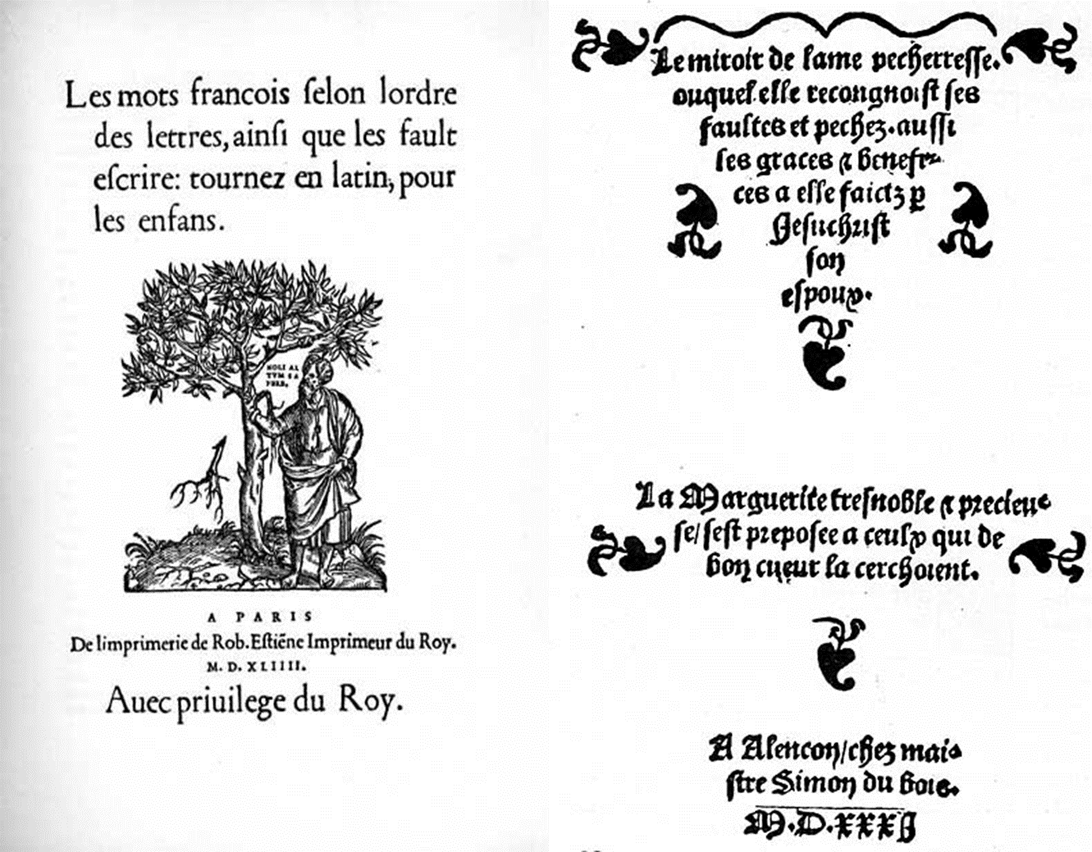
Εικόνα 10.

Slide 28
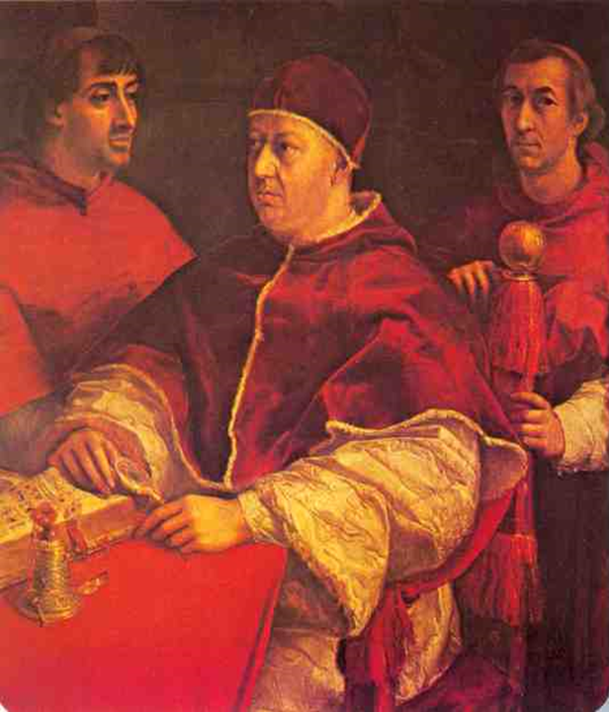
Εικόνα 11.

Slide 29
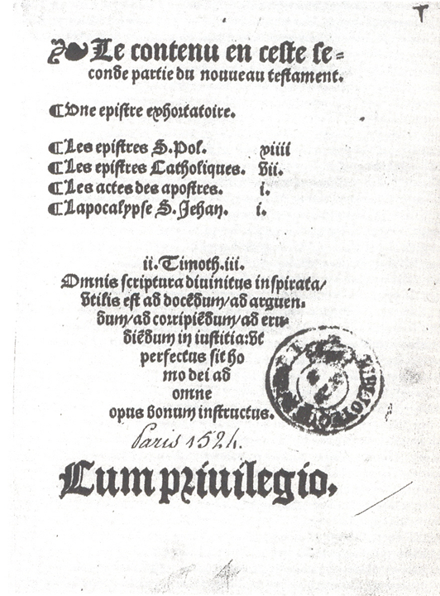
Εικόνα 12.

Slide 30
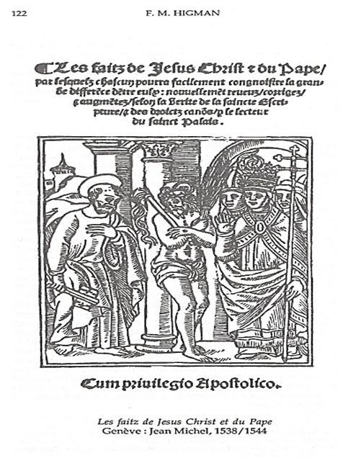
Εικόνα 13.

Slide 31

Εικόνα 14.

Slide 32
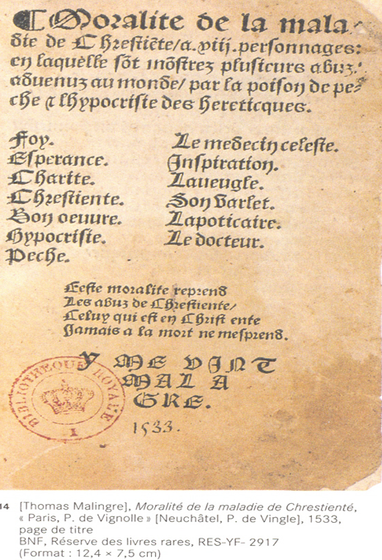
Εικόνα 15.

Slide 33
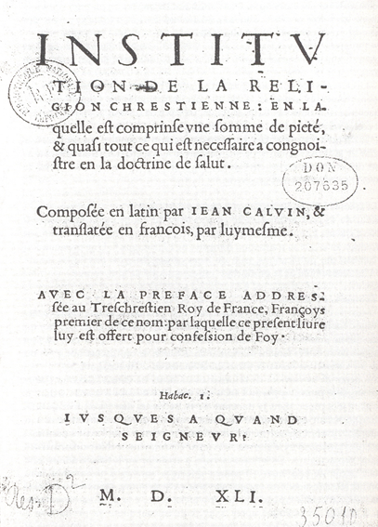
Η καλβινιστική επίθεση, 1540-155
Εικόνα 16.

Slide 34
23/8/1535: Καθησυχαστική επιστολή Καλβίνου στον Φραγκίσκο Α΄ και αφιερωματικό προοίμιο στην έκδοση της Βασιλείας του 1536.
1541: Πρώτη πλήρης έκδοση της Institution de la Religion Chrestienne.
Στρατηγική στόχευση γαλλόφωνης καλβινιστικής προπαγάνδας.
Επιθέσεις εναντίον Καθολικής Εκκλησίας και «αιρετικών» > λαϊκό αναγνωστικό κοινό.
Επιθέσεις εναντίον νικοδημιτισμού > ανώτερα, μορφωμένα στρώματα, αριστοκρατία ξίφους.

Slide 35
Εικόνα 17.
Διακωμώδηση Παπικής Εκκλησίας.
Πάπας-Μολώχ, απαιτεί ανθρωποθυσίες (Pierre Viret).
Conrad Badius, Satyres chrestiennes de la cuisine papale (1560).

Slide 36
Καλβινιστική παραγωγή, 1540-1560 1
20 εκδόσεις Βίβλου.
23 εκδόσεις Καινής Διαθήκης.
Δογματικές εκλαϊκεύσεις, κατηχήσεις, παιδικές κατηχήσεις (ABC), πολεμικά κείμενα.
Καλβίνος, G.Farel, P.Viret.
Στρασβούργο, ελβετικές πόλεις.
Βιβλιοπώλες-εκδότες, αναφορές από βιβλιαγορές Φραγκφούρτης και Λυών.

Slide 37
Καλβινιστική παραγωγή, 1540-1560 2
Laurent de Normandie, διοργανωτής & χρηματοδότης τυπογραφικού δικτύου Γενεύης και παράνομων δικτύων διακίνησης καλβινιστικής προπαγάνδας (colporteurs), Jean Morigan, γράμμα από φυλακή Παρισιού, 2 Οκτωβρίου 1560.
Marin Marie, εκτέλεση 2 Aυγούστου 1559. 1 Δεκεμβρίου 1558, συμβόλαιο με Laurent de Normandie για την παραλαβή βιβλίων έναντι ποσού 24 λιρών tournois. Το ποσό θα χρεωνόταν ο Normandie στην περίπτωση που το φορτίο ανακαλυπτόταν και κατασχόταν από τις αρχές.

Slide 38
Καλβινιστική παραγωγή, 1540-1560 3
Εtienne Dolet, Λυών. 1542, Ψαλμοί Δαυίδ, Καινή Διαθήκη, Instruction des enfans, Miroir de l’ame pécheresse. Σύλληψη, ανακάλυψη έργων Μελάγχθονα & Καλβίνου. Αύγουστος 1546, αποκήρυξη Προτεσταντισμού, Oκτώβριος 1546, στραγκαλισμός & πυρά στην πλατεία Maubert.
11 εκτελέσεις μελών ευρύτερου κύκλου της Meaux.
Bασιλικό Διάταγμα, 1 Ιουλίου 1542.

Slide 39
Καλβινιστική παραγωγή, 1540-1560 4
Institutio religionis christianae & γαλλική μετάφραση εκτός νόμου δικαίωμα έκδοσης μόνο στους αναγνωρισμένους εκδότες.
Υποχρεωτικός έλεγχος προς έκδοση τίτλων.
Απαγόρευση οποιασδήποτε αναφοράς σε ζητήματα θρησκείας σε εγχειρίδια γραμματικής, ρητορικής, λογικής, λογοτεχνικά έργα.

Slide 40
Κατάλογος προγραμμένων βιβλίων Σορβόννης 1542-43:
22 λατινικά, 41 γαλλικά βιβλία. 27 από Γενεύη, 1 από Neuschâtel.
Nέος Κατάλογος, Αύγουστος 1544: 112 λατινικοί τίτλοι, 121 γαλλικοί. Σημαντική αύξηση καλβινιστικής γραμματείας.
Ιούνιος 1545, Υπόμνημα 24 ορκωτών εκδοτών-βιβλιοπωλών Παρισιού.
Κίνδυνος χρεωκοπίας.

Slide 41
Κατάλογος προγραμμένων βιβλίων Σορβόννης 1542-43:
Απαγορευμένα βιβλία, ανέκαθεν πωλούνταν ελεύθερα.
Οι βιβλιοπώλες-εκδότες δεν γνώριζαν το περιεχόμενο των τίτλων (60% προγραμμένων τίτλων από Γενεύη!).
Αίτημα για συνέχεια διάθεσης προγραμμένων βιβλίων με συνημμένο κατάλογο σφαλμάτων από τη Σορβόννη.

Slide 42
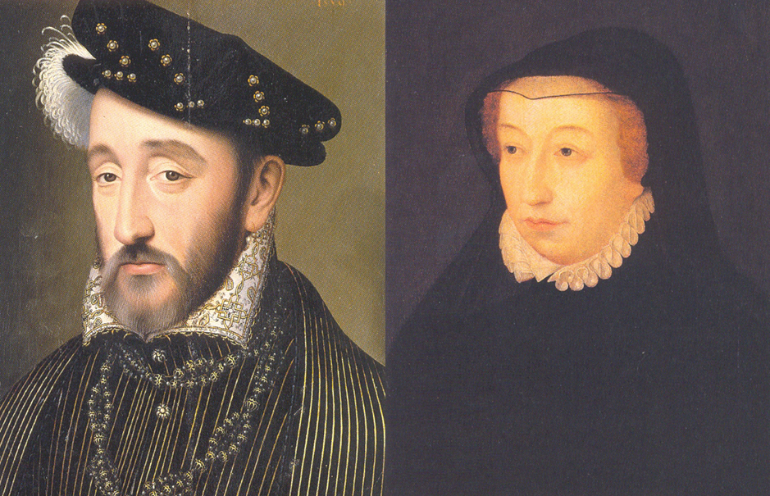
Εικόνα 18.

Slide 43
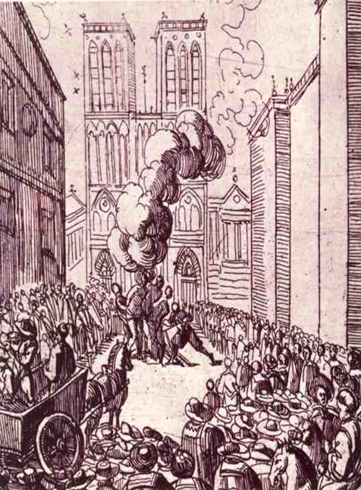
1547, chambre ardente («πύρινη αίθουσα»)
Εικόνα 19.
Πρόεδρος Pierre Lizet.
«Λουθηρανοί» στην αυγουστινιανή μονή στο Παρίσι.
Εικονοκλαστικές δραστηριότητες.
Τοιχοκολλήσεις αιρετικών αφισών.
Κυκλοφορία απαγορευμένων βιβλίων.

Slide 44
1547, chambre ardente («πύρινη αίθουσα»)
Παράνομες διαλέξεις στα κολλέγια της πόλης.
Μάιος 1548-Μάρτιος 1550, 323 διώξεις, 11% θανατικές καταδίκες.
Προηγούμενο εξάμηνο, 57 διώξεις, 3,5% θανατικές καταδίκες.
Μάρτιος 1550, σιωπηρή κατάργηση chambre ardente.

Slide 45
Βασιλικό Διάταγμα Chateaubriant, 26 Ιουνίου 1551
Πλήρης απαγόρευση εισαγωγής βιβλίων από τη Γενεύη.
Απαγόρευση διάθεσης & εντολή παράδοσης όλων των άγνωστων βιβλίων σε ένα μήνα.
Περιορισμός εκδοτικής δραστηριότητας σε τυπογραφεία εγνωσμένου κύρους.

Slide 46
Βασιλικό Διάταγμα Chateaubriant, 26 Ιουνίου 1551 1
Υποχρεωτική αναγραφή ονόματος εκδότη & τόπου έκδοσης.
Διαιώνιση απαγόρευσης έκδοσης θρησκευτικών τίτλων.
Απαγόρευση επανέκδοσης τίτλων στα λατινικά, εβραϊκά, ελληνικά και γαλλικά των τελευταίων 40 χρόνων.

Slide 47
Βασιλικό Διάταγμα Chateaubriant, 26 Ιουνίου 1551 2
Επιθεώρηση βιβλιοπωλείων Παρισιού 2 φορές το χρόνο.
Επιθεώρηση τυπογραφείων Λυών 3 φορές το χρόνο.
Μόνιμη έκθεση του καταλόγου της Σορβόννης στις προθήκες των βιβλιοπωλείων.
Μνεία στη λαθραία εισαγωγή αιρετικού υλικού από γειτονικές προτεσταντικές περιοχές.

Slide 48
Βασιλικό Διάταγμα Chateaubriant, 26 Ιουνίου 1551 3
ΑΠΟΤΕΛΕΣΜΑ: μαζική μετανάστευση Γάλλων βιβλιοπωλών & τυπογράφων στη Γενεύη.
1550-1560: 130+ τυπογράφοι εγκαθίστανται.
1535-1540: 42 τίτλοι.
1540-1550: 193 τίτλοι.
1550-1564: 527 τίτλοι, από 40 τυπογραφικά εργαστήρια.

Slide 49
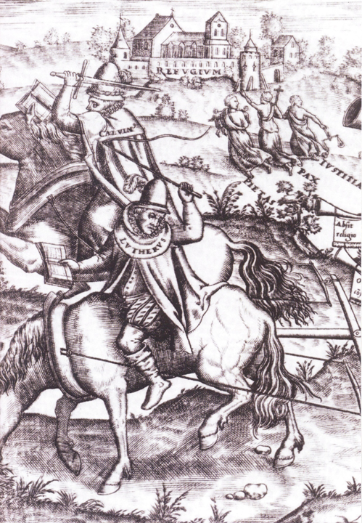
Εικόνα 20.

Slide 50
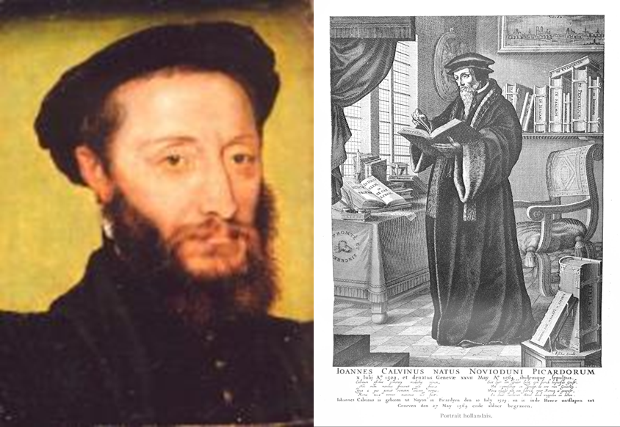
Επόπτες: Jean Crespin, Conrad Badius, Robert Estienne
Laurent de Normandie – Ιωάννης Καλβίνος
Εικόνα 21.

Slide 51
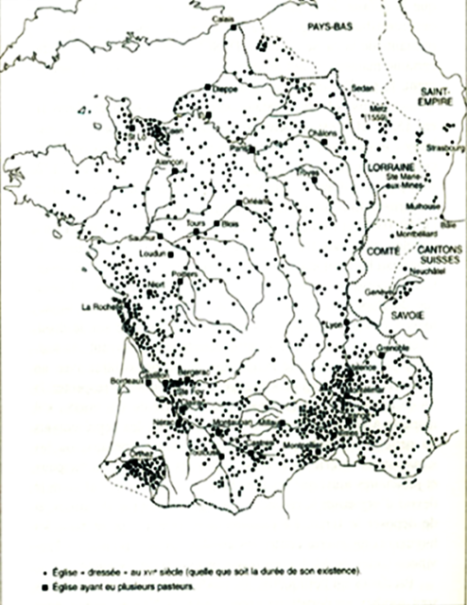
Ευαγγελικός ζήλος & διεκδίκηση της νομιμότητας, 1555-1562
Εικόνα 22.
1555 συγκρότηση Παρισινής Εκκλησίας.
Αποστολή παστόρων από τη Γενεύη.
Δημιουργία εκκλησιαστικής οργάνωσης σε εθνικό επίπεδο.
Ομογενοποίηση «ετερόδοξης πολυφωνίας».
1557 πρώτη περιφερειακή Σύνοδος Poitiers (72 εκκλησίες).

Slide 52
Κορύφωση εκδοτικής παραγωγής Γενεύης
Βιβλικοί σχολιασμοί.
Εκδόσεις της Καινής Διαθήκης.
Εγχειρίδια κατήχησης.
Διατριβές Καλβίνου, Beza, Viret.
Πολεμικά κείμενα.

Slide 53
Κορύφωση εκδοτικής παραγωγής Γενεύης 1
Ψαλμοί του Δαυίδ (Clément Marot – Théodore Beza), εγερτήριο σάλπισμα νέας θρησκείας, ύστατος λόγος μαρτύρων.
114ος Ψαλμός, θάνατος μάρτυρα=έξοδος από φαραωνική Αίγυπτο.
6ος Ψαλμός, τελική δικαίωση μαρτύρων & θεϊκή τιμωρία διωκτών.
9ος, 58ος, 79ος Ψαλμός, βεβαιότητα Θείας Δίκης.

Slide 54
Κορύφωση εκδοτικής παραγωγής Γενεύης 2
Κυριακή 5 Σεπτεμβρίου 1557, επεισόδιο οδού Saint-Jacques.
Apologie ou deffense des bons chrestiens, υπαιτιότητα Καθολικών μοναχών & κηρύκων.
Μάιος 1558, 2 δημόσιες συγκεντρώσεις, Petit & Grand Pré-aux-Clercs, αριστερή όχθη Σηκουάνα.
8.000 άτομα, συμμετοχή Antoine de Bourbon.
Αίσθηση επερχόμενου «πληρώματος του χρόνου».
Ειρήνη Cateau-Cambrésis, 3 Απριλίου 1559, τερματισμός ιταλικών πολέμων.
10 Ιουνίου 1559, αναμέτρηση δικαστή Anne du Bourg με Ερρίκο Β’ στην ολομέλεια του Β.Δ.

Slide 55

Εικόνα 23.

Slide 56
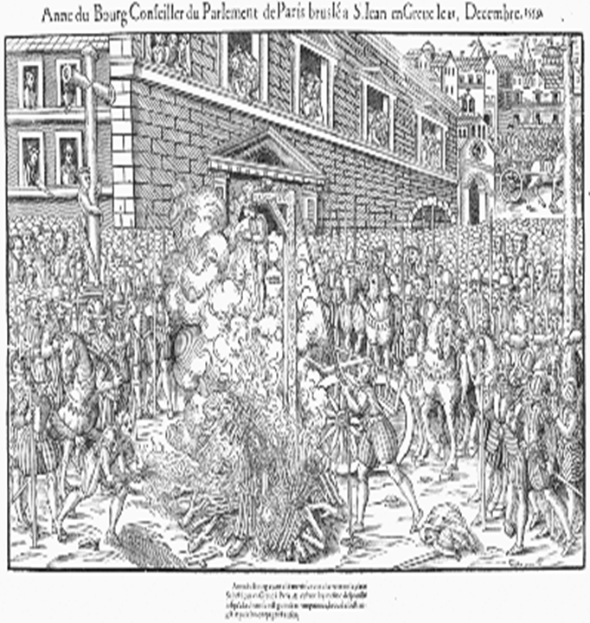
Εικόνα 24.
Φυλάκιση, δίκη & εκτέλεση du Bourg.
Κείμενο φυλακής: έγκλημα εσχάτης προδοσίας, όταν ο βασιλιάς εναντιώνεται στο λόγο του Θεού.

Slide 57
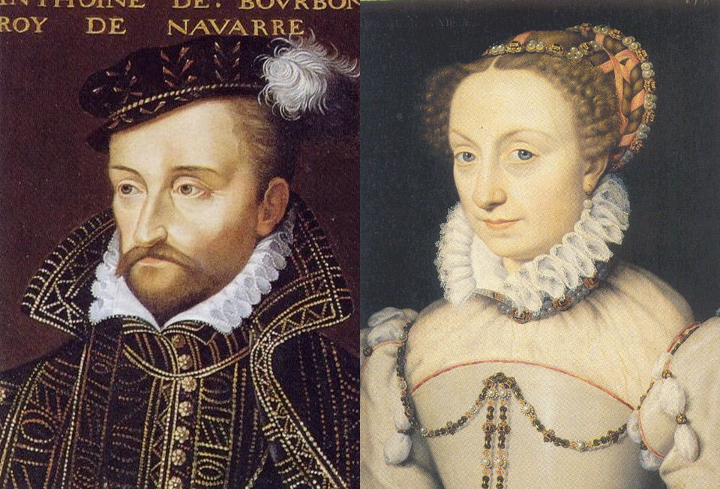
Εικόνα 25.

Slide 58
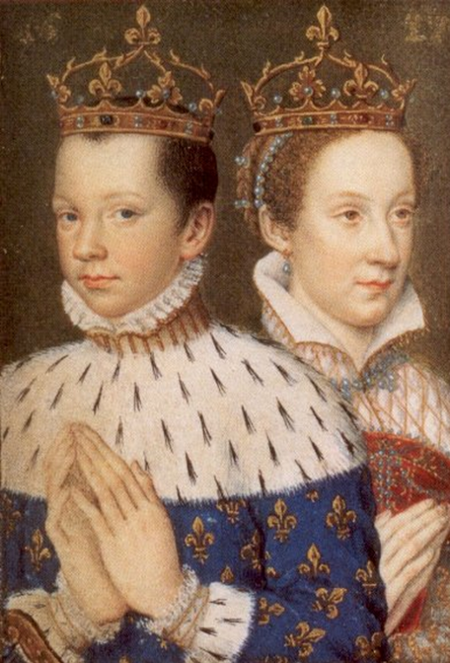
Εικόνα 26.
Ιούλιος 1559, αιφνίδιος θάνατος Ερρίκου Β΄.
Ανάρρηση Φραγκίσκου Β΄.
Επικράτηση οίκου των Guise, αντίπαλος πόλος Louis de Condé, Antoine de Bourbon.
Ξενικότητα των Guise, γαλλικότητα των πριγκήπων εξ αίματος, προστατών των Καλβινιστών (φεουδαλικό πλαίσιο αντιπαράθεσης).

Slide 59
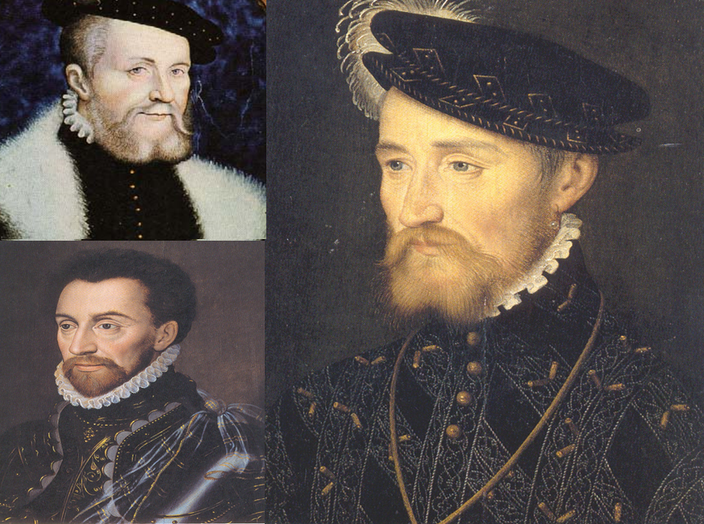
Εικόνα 27.

Slide 60
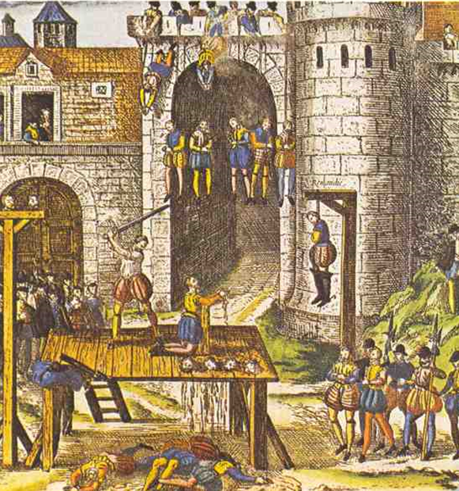
10-17 Μαρτίου 1560, συνομωσία της Amboise
Εικόνα 28.
Β.Δ. Παρισιού, «εμφάνιση ανατρεπτικών αφισών».
Ολοκληρωμένη εξιστόρηση συμβάντων, ενισχυμένη με «αυθεντικές» αφηγήσεις.
Cause civile et politique.
Ιδιαίτερη στόχευση στους μεσοαστούς, απόπειρα διεύρυνσης μετώπου κατά των Guise.
Aνωνύμου, Brieve remonstrance des estats de France au Roy… sur l’ambition, tyrannie & oppression des de Guyse.

Slide 61
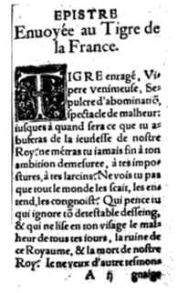
Εικόνα 29.
François Hotman, Επιστολή στον Τίγρη της Γαλλίας.
Επιλογή 1ου προσώπου, «ενσάρκωση Γαλλίας».
Απαρίθμηση πράξεων προδοσίας (ιταλική εκστρατεία, διαφθορά κρατικού μηχανισμού).
Χρήση ζωϊκής μεταφοράς τίγρης (αιμοβόρος), έχιδνα (ύπουλος, διπρόσωπος).

Slide 62
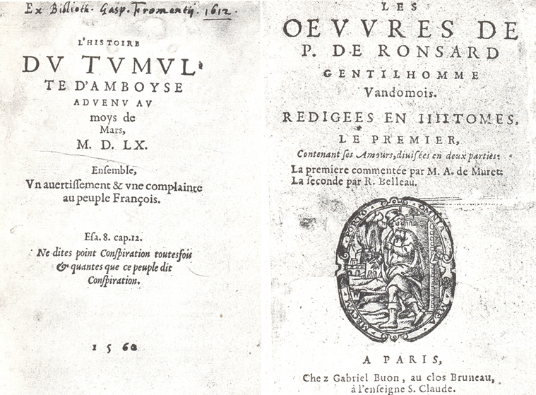
Πολιτικοποίηση αντιπαράθεσης
Guise-επιβουλείς, Ουγενότοι, αντεθνικοί συνομώτες
Εικόνα 30.

Slide 63
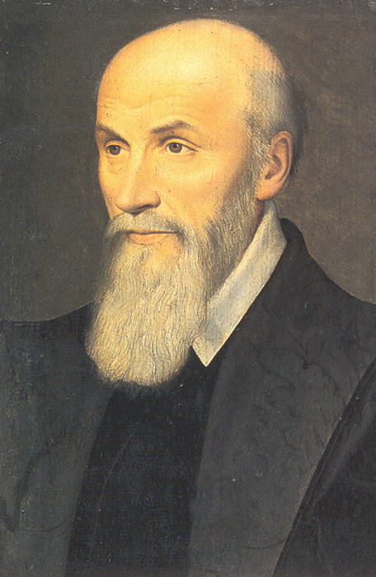
Εικόνα 31.
4 Σεπτεμβρίου 1560 αποτυχημένη απόπειρα κατάληψης Λυών από Edme de Maligny.
Σύλληψη Condé.
5 Δεκεμβρίου 1560.
Θάνατος Φραγκίσκου Β’, αντιβασιλεία .Αικατερίνης των Μεδίκων (Michel de l’Hospital, καγκελλάριος).
Ανάρρηση 10χρονου Καρόλου Θ΄.

Slide 64
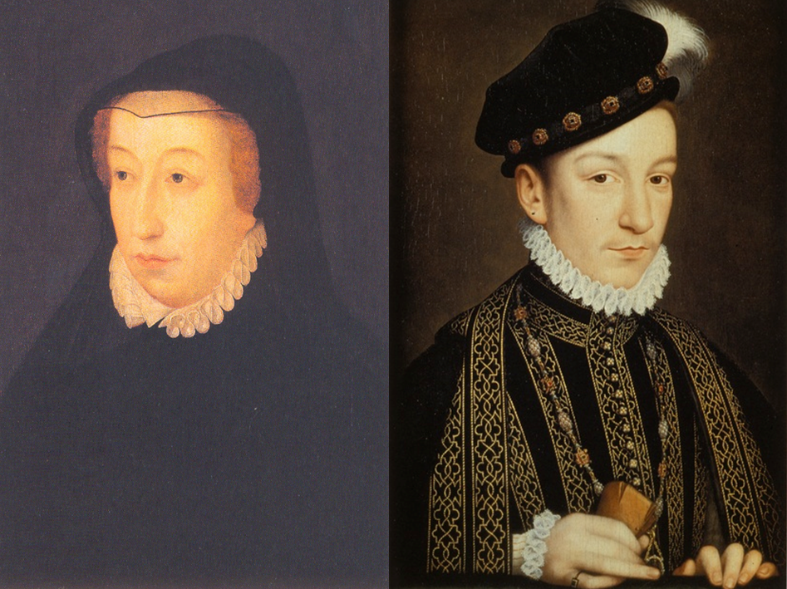
Εικόνα 32.

Slide 65
Από το 1561… 1
Β.Δ. Fontainebleau, 19 Απριλίου 1561.
«Πολιτική ανοχή», αποχή από προκλήσεις, απαγόρευση χρήσης όρων «παπιστής», «ουγενότος» (eidgenosen, συνομώτης).
Καλβινιστική έντυπη παραγωγή 1561.
Φυλλάδια, έντυπα αιτήματα, διαμαρτυρίες εκκλησιών.
Μίμηση μεταρρυθμιστών βασιλέων (Κωνσταντίνος, Θεοδόσιος), αποκατάσταση ναών, κάψιμο ειδώλων, αντικατάσταση Καθολικής λειτουργίας από απλούστερο τελετουργικό, κατάργηση εικόνων, ελεύθερη πρόσβαση στις Γραφές, δήμευση εκκλησιαστικής περιουσίας «Ρωμαίων».

Slide 66
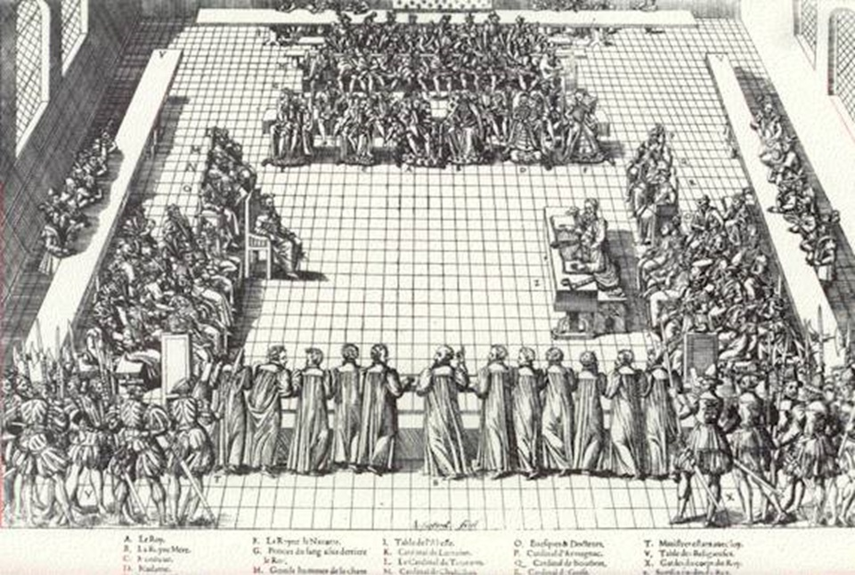
9 Σεπτεμβρίου 1561, θεολογική συνάντηση Poissy
Εικόνα 33.

Slide 67
Από το 1561… 2
Έντυπη Καλβινιστική προπαγάνδα 1561: exhortation aux Princes et Seigneurs du Conseil Privé du Roy, προτροπή για υιοθέτηση πολιτικής ανοχής, συνύπαρξης των δύο θρησκευτικών παρατάξεων.
OΜΩΣ: Εκδήλωση βίαιου εικονοκλαστικού κύματος, απαγόρευση Καθολικής λειτουργίας στις προτεσταντικές ζώνες ελέγχου (Γασκώνη, Montauban, Languedoc, Castres, Montpellier, Nîmes, Dauphiné).
Δημόσιες λατρευτικές συγκεντρώσεις Καλβινιστών στα περίχωρα του Παρισιού.
Β.Δ. Saint-Germain, 17 Ιανουαρίου 1562: δικαίωμα περιορισμένης θρησκευτικής ελευθερίας στους Προτεστάντες > εξέγερση πρωτεύουσας.

Slide 68
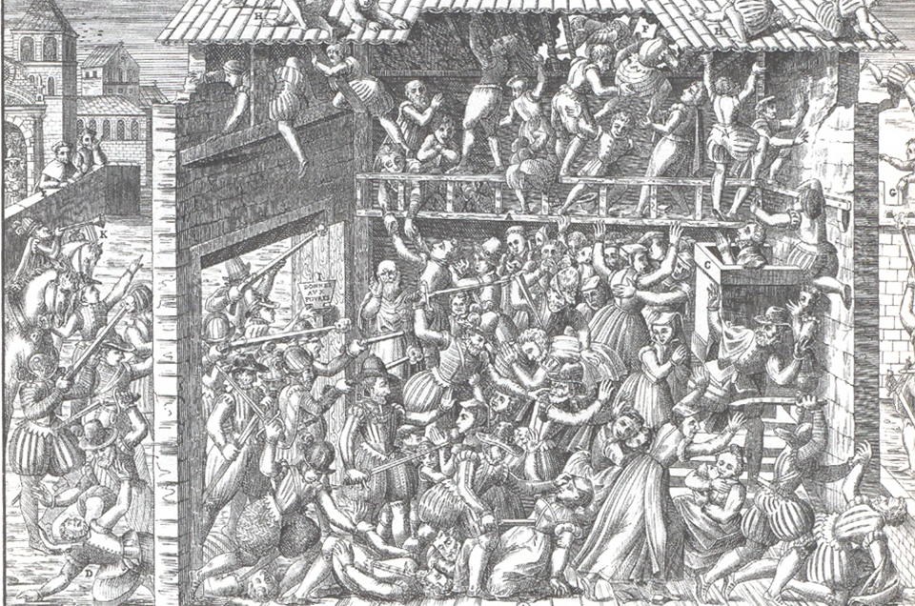
1 Μαρτίου 1562, Σφαγή του Wassy
Εικόνα 34.

Slide 69
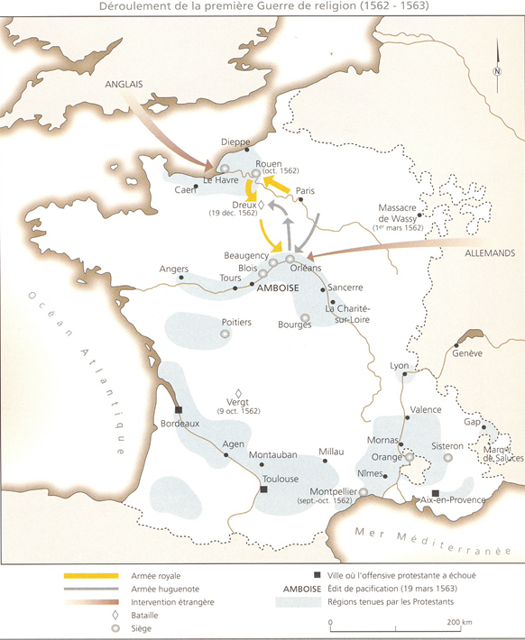
1ος θρησκευτικός πόλεμος, 1562-63
Εικόνα 35.

Slide 70
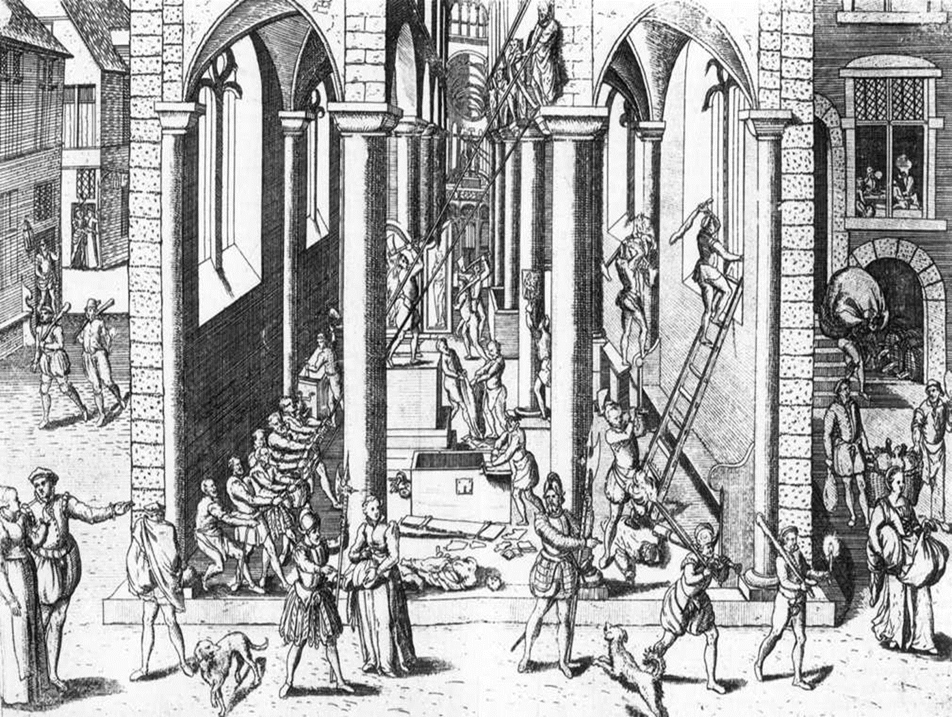
Εικόνα 36.

Slide 71
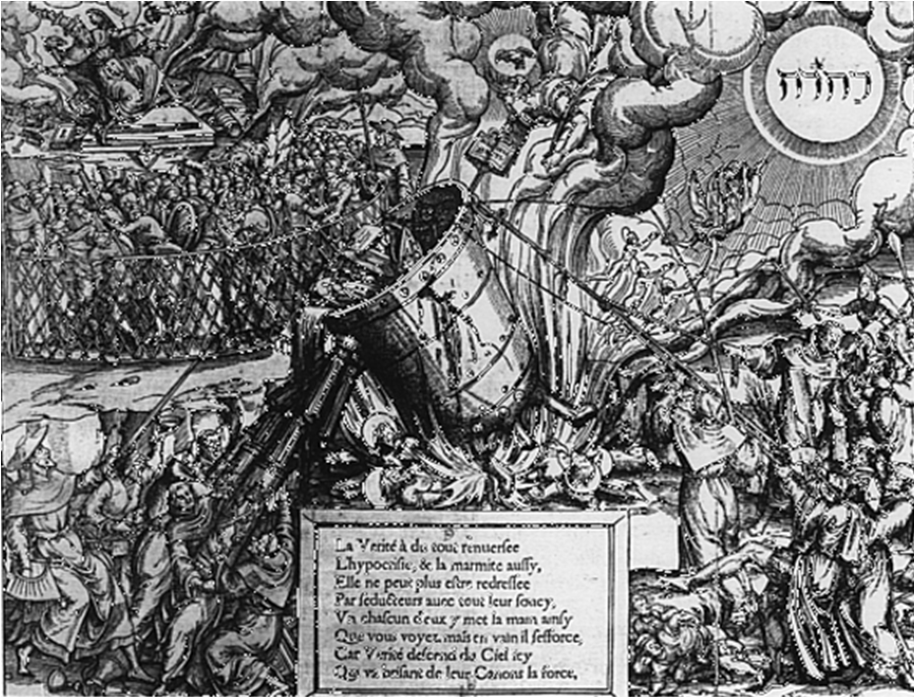
Εικόνα 37.

Slide 72
Τέλος

Slide 73

Χρηματοδότηση
Το παρόν εκπαιδευτικό υλικό έχει αναπτυχθεί στo πλαίσιo του εκπαιδευτικού έργου του διδάσκοντα.
Το έργο «Ανοικτά Ακαδημαϊκά Μαθήματα στο Πανεπιστήμιο Αθηνών» έχει χρηματοδοτήσει μόνο την αναδιαμόρφωση του εκπαιδευτικού υλικού.
Το έργο υλοποιείται στο πλαίσιο του Επιχειρησιακού Προγράμματος «Εκπαίδευση και Δια Βίου Μάθηση» και συγχρηματοδοτείται από την Ευρωπαϊκή Ένωση (Ευρωπαϊκό Κοινωνικό Ταμείο) και από εθνικούς πόρους.

Slide 74
Σημειώματα

Slide 75
Σημείωμα Ιστορικού Εκδόσεων Έργου
Το παρόν έργο αποτελεί την έκδοση 1.0.
Έχουν προηγηθεί οι κάτωθι εκδόσεις:
Έκδοση διαθέσιμη εδώ. http://eclass.uoa.gr/courses/ARCH213

Slide 76
Σημείωμα Αναφοράς
Copyright Εθνικόν και Καποδιστριακόν Πανεπιστήμιον Αθηνών 2014. Κώστας Γαγανάκης. «Μάθημα: II64 Νεότερη Ευρωπαϊκή Ιστορία ΙΙ. Ενότητα 2δ: Έντυπο και ο κόσμος των τεχνιτών στη Γαλλία, 16ος αι.». Έκδοση: 1.0. Αθήνα 2014. Διαθέσιμο από τη δικτυακή διεύθυνση: http://opencourses.uoa.gr/courses/ARCH8/

Slide 77

Σημείωμα Αδειοδότησης
Το παρόν υλικό διατίθεται με τους όρους της άδειας χρήσης Creative Commons Αναφορά, Μη Εμπορική Χρήση Παρόμοια Διανομή 4.0 [1] ή μεταγενέστερη, Διεθνής Έκδοση. Εξαιρούνται τα αυτοτελή έργα τρίτων π.χ. φωτογραφίες, διαγράμματα κ.λ.π., τα οποία εμπεριέχονται σε αυτό και τα οποία αναφέρονται μαζί με τους όρους χρήσης τους στο «Σημείωμα Χρήσης Έργων Τρίτων».
[1] http://creativecommons.org/licenses/by-nc-sa/4.0/
Ως Μη Εμπορική ορίζεται η χρήση:
που δεν περιλαμβάνει άμεσο ή έμμεσο οικονομικό όφελος από την χρήση του έργου, για το διανομέα του έργου και αδειοδόχο
που δεν περιλαμβάνει οικονομική συναλλαγή ως προϋπόθεση για τη χρήση ή πρόσβαση στο έργο
που δεν προσπορίζει στο διανομέα του έργου και αδειοδόχο έμμεσο οικονομικό όφελος (π.χ. διαφημίσεις) από την προβολή του έργου σε διαδικτυακό τόπο
Ο δικαιούχος μπορεί να παρέχει στον αδειοδόχο ξεχωριστή άδεια να χρησιμοποιεί το έργο για εμπορική χρήση, εφόσον αυτό του ζητηθεί.

Slide 78
Διατήρηση Σημειωμάτων
Οποιαδήποτε αναπαραγωγή ή διασκευή του υλικού θα πρέπει να συμπεριλαμβάνει:
  το Σημείωμα Αναφοράς
  το Σημείωμα Αδειοδότησης
  τη δήλωση Διατήρησης Σημειωμάτων
  το Σημείωμα Χρήσης Έργων Τρίτων (εφόσον υπάρχει)
μαζί με τους συνοδευόμενους υπερσυνδέσμους.

Slide 79
Σημείωμα Χρήσης Έργων Τρίτων (1/7)
Το Έργο αυτό κάνει χρήση των ακόλουθων έργων:
Εικόνες/Σχήματα/Διαγράμματα/Φωτογραφίες
Εικόνα 1: Europe en l'an 1500. http://www.euratlas.net/history/europe/1500/fr_index.html
Εικόνα 2: De Vinne, T. L. : The invention of printing. London, 1877. http://tipografos.net/tecnologias/maquinas-antigas.html
Εικόνα 3: Αριστερά: Ο Φραγκίσκος Α΄ της Γαλλίας σε πίνακα
του Ζαν Κλουέ (1525). Public domain. http://en.wikipedia.org/wiki/Francis_I_of_France#mediaviewer/File:Francis1-1.jpg Δεξιά: A picture of Marguerite de Navarre. http://ookaboo.com/o/pictures/topic/2637745/Marguerite_de_Navarre
Εικόνα 4: Le grand tour de la France du roi François (1532-1534).
Εικόνα 5: Restoration of a Statue of the Virgin damaged by the Lutherans. http://www.traditioninaction.org/religious/e018rp_Luther_1_Plinio.htm

Slide 80
Σημείωμα Χρήσης Έργων Τρίτων (2/7)
Εικόνα 6: Copyrighted
Εικόνα 7: Copyrighted
Εικόνα 8: Copyrighted
Εικόνα 9: Copyrighted
Εικόνα 10: The typographical artistry of Guillaume Le Bé and the printing skill of the Estienne family, Royal Printers in Paris, combined to fashion this work of singular typographical distinction. https://www.jewishvirtuallibrary.org/jsource/loc/Great.html
Εικόνα 11: Pope Leo X with his cousins Giulio de' Medici (left, the future Pope Clement VII) and Luigi de' Rossi (right), whom he appointed as cardinal-nephews. Public domain. http://en.wikipedia.org/wiki/History_of_the_papacy
Εικόνα 12: Copyrighted
Εικόνα 13: Copyrighted

Slide 81
Σημείωμα Χρήσης Έργων Τρίτων (3/7)
Εικόνα 14: Copyrighted
Εικόνα 15: Copyrighted
Εικόνα 16: Copyrighted
Εικόνα 17: Copyrighted
Εικόνα 18: Αριστερά: King of France Henry II (1519-03-31). http://www.historyorb.com/countries/germany
Δεξιά: Catherine de Medicis. http://www.bridgemanimages.com/en-GB/asset/53812/French-School-16th-century/Catherine-de-Medici-1519-89-oil-on-panel
Εικόνα 19: Copyrighted
Εικόνα 20: Wolfgang Amadeus Mozart - Trio in G major for violin, harpsichord and violoncello. http://www.myartprints.com/a/mozart-12/trioingmajorforviolinharp-4.html

Slide 82
Σημείωμα Χρήσης Έργων Τρίτων (4/7)
Εικόνα 21: Αριστερά: Laurent de Normandie (ca1510-1569). http://www.tsarine.ch/mapage17/index.html
Δεξιά: Juan Calvino (ampliar imagen) http://www.profesorenlinea.cl/biografias/CalvinoJuan.htm
Εικόνα 22: Copyrighted
Εικόνα 23: Luther’s propaganda. http://robinwoodchurch.wordpress.com/2010/05/10/the-secrets-of-voodoo-politics/
Εικόνα 24: Copyrighted
Εικόνα 25: Δεξιά: Jeanne d'Albret, Queen Of Navarre. http://historyandotherthoughts.blogspot.ca/2012_02_01_archive.html#.VDoxynlxnIU
Εικόνα 26: The king and his spouse Mary Stuart, Queen of Scots (painted around 1558). Public domain. http://en.wikipedia.org/wiki/Francis_II_of_France

Slide 83
Σημείωμα Χρήσης Έργων Τρίτων (5/7)
Εικόνα 27: Πάνω αριστερά: Anne de Montmorency, portrait. http://www.gallimard-jeunesse.fr/encyclopediahistoiredefrance/moderne/hdf_moderne_016.htm
Δεξιά: François, duc de Guise. http://discoveringfrance.com/author/paultdavenport/
Εικόνα 28: Execution of the Amboise conspirators, March 25, 1560, engraving by Franz Hogenberg (1535-1590). Wars of Religion, France, 16th century. https://www.superstock.com/search/Conspirators#id=12370721
Εικόνα 29: Copyrighted
Εικόνα 30: Copyrighted
Εικόνα 31: Michel de l'Hôpital. Public domain. http://en.wikipedia.org/wiki/Michel_de_l%27H%C3%B4pital
Εικόνα 32: Αριστερά: Catherine de Medici (1519-89) (oil on panel). http://www.bridgemanimages.com/en-GB/asset/53812/French-School-16th-century/Catherine-de-Medici-1519-89-oil-on-panel

Slide 84
Σημείωμα Χρήσης Έργων Τρίτων (6/7)
Εικόνα 33: A meeting of the French Estates General at Poissy, 9th December 1561. Among those present are King Charles X of France (top group, front row, centre left) and on his left, Catherine de Medici, the Queen Mother. http://www.istockphoto.com/vector/poissy-conference-3922328
Εικόνα 34: Copyrighted
Εικόνα 35: Copyrighted
Εικόνα 36: Juan Calvino, el Restaurador del Presbiterianismo. http://presbiterianoreformado.wordpress.com/2010/03/16/juan-calvino-el-restaurador-del-presbiterianismo/
Εικόνα 37: The Calvinist Iconoclastic Riot of August 20, 1566. Public domain. http://commons.wikimedia.org/wiki/File:Frans_Hogenberg_-_The_Calvinist_Iconoclastic_Riot_of_August_20,_1566_-_WGA11470.jpg

Slide 85
Σημείωμα Χρήσης Έργων Τρίτων (7/7)
Το Έργο αυτό κάνει χρήση των ακόλουθων έργων:
Πίνακες

